Slide 1
Kimyo
9-sinf
Mavzu: Mavzular kesimida amaliyotga yo‘naltirilgan (kompetentlikka) va fanlararo bog‘liqlikka doir masalalar (mantiqiy) yechish

Slide 2

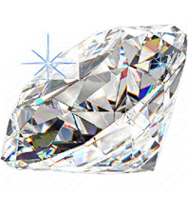
UGLEROD VA UNING BIRIKMALARI
Mashhur zargar Foskarini qirralangan brilliantlar partiyasini sotib oladi va ularni uyiga yashiradi. Zargarning qimmatbaho mollarga ega bo‘lganidan voqif bo‘lgan o‘g‘rilar bu brilliantlarni o‘g‘irlashga qaror qilishadi. Eng ko‘zga ko‘rinarli joyda turganiga qaramasdan, o‘g‘rilar ustaning uyini qancha ostun – ustun qilishmasin, ular brilliantlarni topa olishmaydi.

Slide 3

Topshiriq.
“Brilliantlarni” toping. (O‘qituvchi oldindan bir necha dona gidrogel sharchalarini suvli stakanga solib qo‘yadi.) Zargar olmosning qanday xossasidan foydalandi?

Slide 4
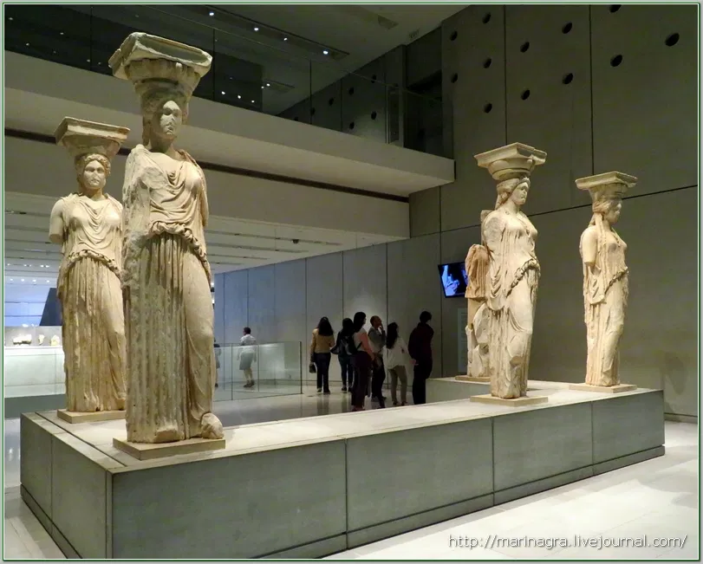
KISLOTALI YOMG‘IRLAR
Quyidagi fotosuratda Kariatidalar nomli haykallar ko‘rsatilgan. Ular Afinadagi Akropolda 2500 yil avval qurilgan. Haykallar marmardan yasalgan. 1980-yillarda haqiqiy haykallar Akropoldagi muzeyga joylashtirilgan, va ularni o‘rniga nusxalari o‘rnatilgan. Haqiqiy haykallar kislotali yomg‘irlar natijasida yemirilgan. Odatda yomg‘ir bir oz nordon, sababi havo tarkibidagi karbonat angidrid gazini yutadi. Oltingugurt oksidi va azot oksidlarini eritilishi tufayli kislotali yomg‘ir oddiy yomg‘irdan nordonroq (kislotali) bo‘ladi.

Slide 5
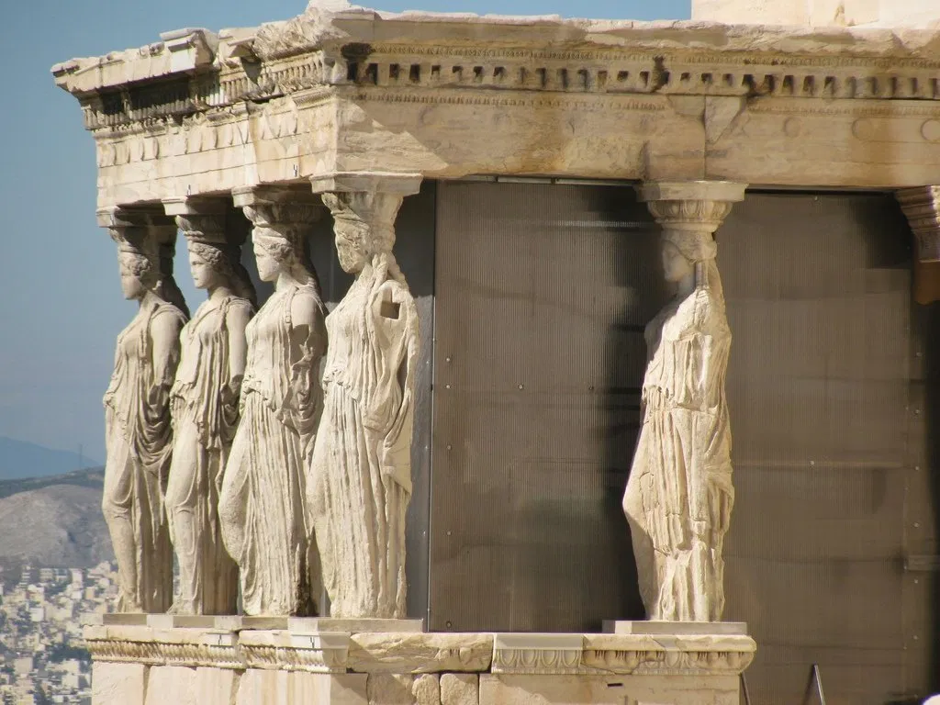
Bu gazlar havoga qanday tushadi?

Slide 6
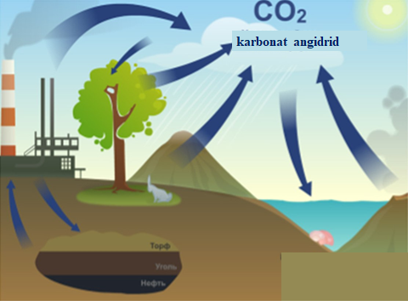

Slide 7
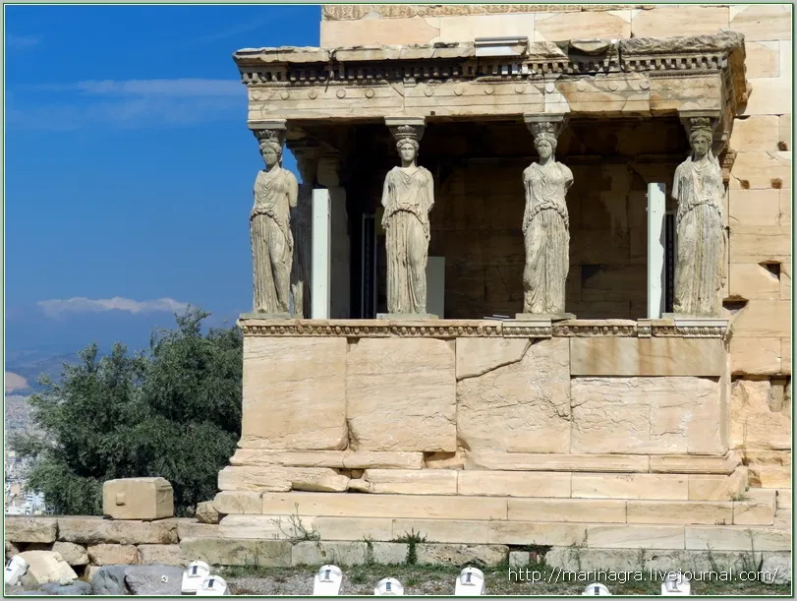
Tajriba
Kislotali yomg‘irning ta’sirini marmar bo‘lagini sirka kislotasiga (uksus) bir necha soatga (bir kechaga) solib, tushinish mumkin. Sirkaning va kislotali yomg‘irning kislotaliligi taxminan bir xil. Marmar bo‘lagini sirkaga solganimizda gaz pufakchalar ajraladi. Eksperementdan oldin va keyin marmarni massasi o‘lchanadi. Sirkaga marmar solinmasdan oldin 2 g edi.
Keyingi kun u sirkadan olinadi va quritiladi.

Slide 8

Topshiriq
O‘quvchilar tajribani biroz o‘zgartirdilar. Marmar bo‘laklarini alohida distillangan suvga va sirkaga solishdi.
Nima uchun o‘quvchilar eksperementda bunday tajriba o‘tkazishdi?

Slide 9
Topshiriq
Quritilgan marmarni massasi qanday?
A. 2,0 g kam
B. 2,0 g
C. 2,0 g va 2,4 g oralig‘ida
D. 2,4 g dan ko‘p

Slide 10
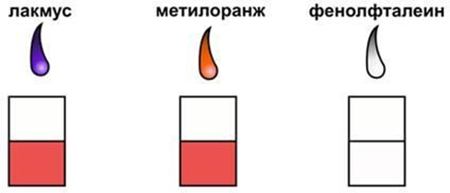
Topshiriq
Limon suvi indikatorlar rangini qanday o‘zgartiradi?
Lakmus
Metil zarg‘oldog‘i
Fenoftalin

Slide 11
KIMYOVIY ERITMALAR
Mehmondan kelgan oila uy eshigini ochishi bilan “kasalxona hidi”ni his qilishdi. Oila boshlig‘i bo‘lgan – ota tekshiruv o‘tkazdi. Polda 5 g 5% li spirt eritmasi idishining singan bo‘laklari yotardi, shkaf tagida esa ikkita to‘polonchilar (mushuk va kuchukcha)ning ko‘zlari miltillardi. Ota bo‘lib o‘tgan futbol o‘yini 1:1 hisob bilan tugaganini e’lon qilib, hammasini tinchlik bilan hal qildi.

Slide 12

Topshiriq
Necha gramm yod va necha gramm spirt uyda “kasalxona hidi” chiqishiga sabab bo‘lganligini aniqlang.

Slide 13
Yechim
Uyda necha gramm yod va necha gramm spirt hidi chiqdi?
m(iod)=ω·m′=0,05·5=0,025 g
m(suv)=m- m= 5-0,025= 4,75
Javob:0,025 iod
4,75 suv

Slide 14

KIMYOVIY ERITMALAR
Kimyoviy bilimning muhimligini ko‘rsatish maqsadida, kimyo fani o‘qituvchisi dorixonaga ekskursiyaga borgan o‘quvchilarga shisha idishlar bilan ishlayotgan ayolni ko‘rsatib, uning bor kislotasining 5% li spirtdagi eritmasini tayyorlayotganini aytdi va bolalarga 10 daqiqada yechish uchun masala berdi.

Slide 15
Topshiriq
Bor kislotasining 5 % li spirtdagi eritmasini tayyorlash uchun spirtning 96 % li eritmasidan foydalanilgan bo‘lsa, suvning massa ulushini toping.

Slide 16
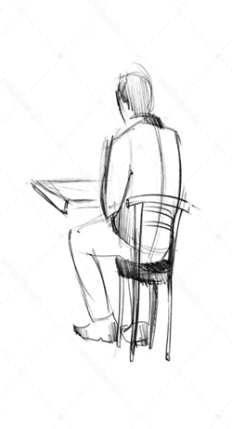
Mustaqil bajarish uchun topshiriq
Qamoqxonada bir mahbus ko‘rinmas siyohda xat yozib tashqariga yuborar edi. Uning siyohdoni non bo‘lib, siyoh o‘rniga sutni ishlatar edi. Qurigandan so‘ng yozuv ko‘rinmas edi. Bu xatni qanday yo‘l bilan o‘qisa bo‘lar edi? Javobingizni asoslab bering.

